Slide 1
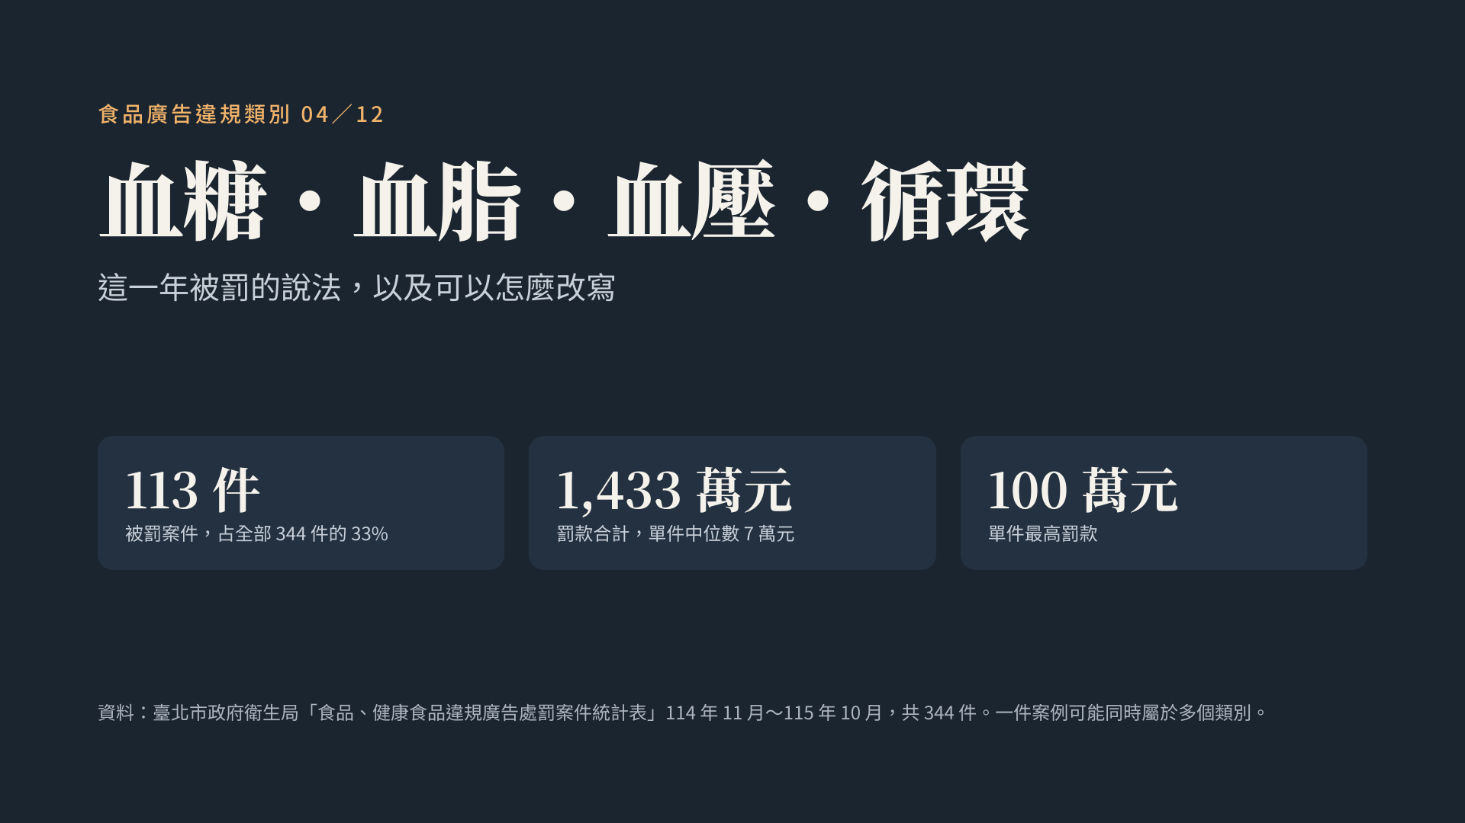
Notes:
本份整理臺北市衛生局一年內公告的 344 件食品、健康食品違規廣告中，與血糖、血脂、血壓、循環相關的 113 件。這一類的說法大多直接碰到「醫療效能」的紅線。

Slide 2
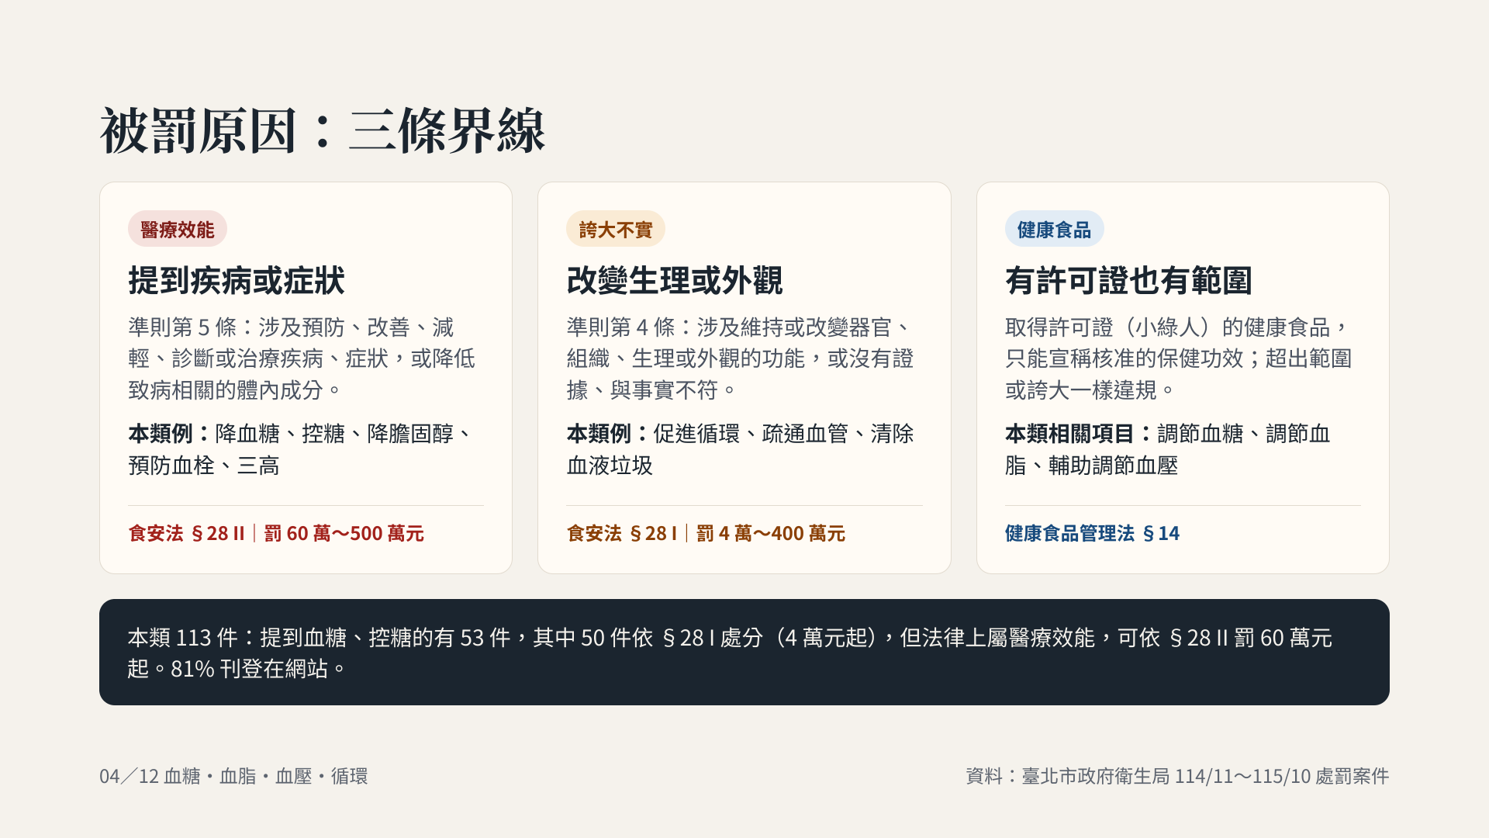
Notes:
準則第 5 條第 2 款「減輕或降低導致疾病有關之體內成分」，指的就是血糖、膽固醇、三酸甘油酯這類數值。一般食品只要宣稱讓這些數值下降或穩定，就屬於醫療效能。

Slide 3
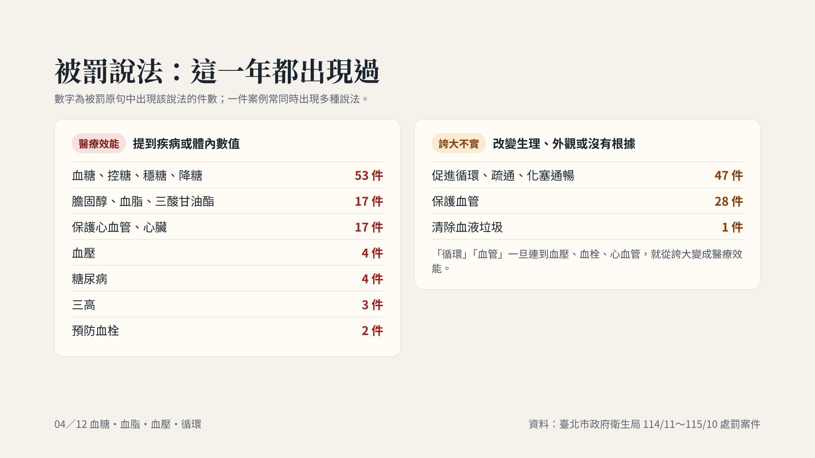
Notes:
「血糖」相關說法出現在 53 件，是本類最多的；「促進循環」也有 47 件。數字型的宣稱（例如膽固醇下降多少 %）特別容易被認定為醫療效能。

Slide 4
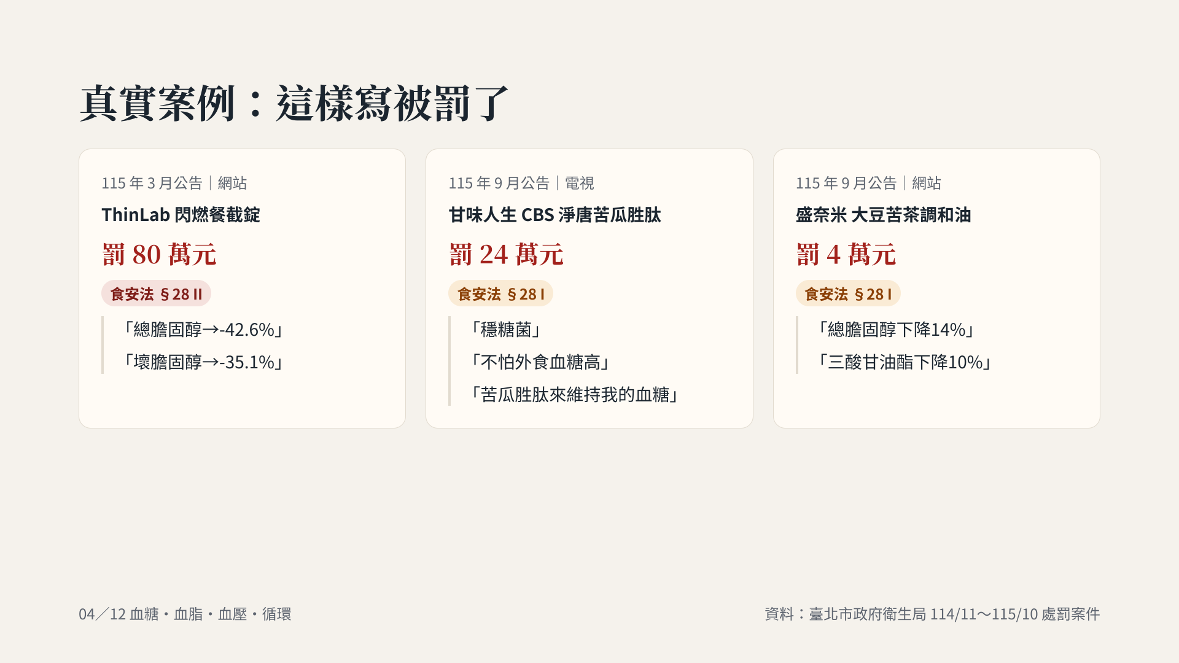
Notes:
引號內是衛生局公告中被罰的原句摘錄。第三件只寫了兩句數字就被罰（4 萬元是 §28 I 的法定最低罰款）。第二件是電視購物，由代言人口述。

Slide 5
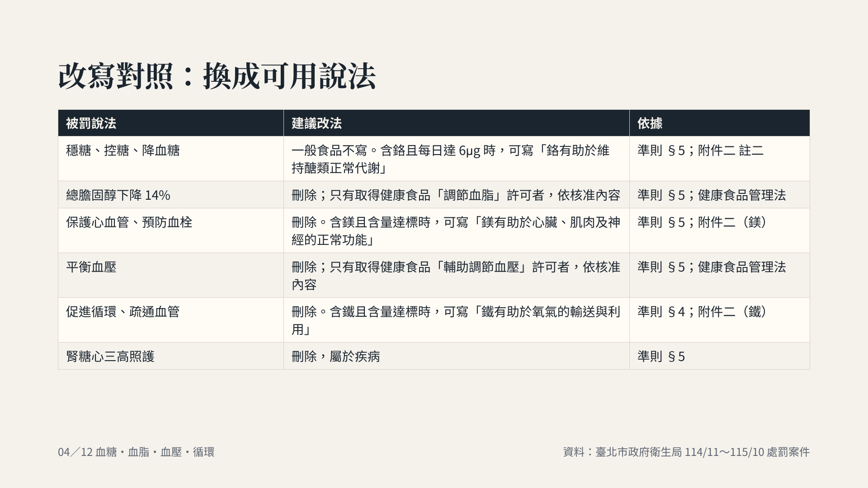
Notes:
這一類的一般食品幾乎沒有空間談功效。營養素的功能詞句要寫明是該營養素的作用，而且不能和血糖、血壓、膽固醇的數值放在一起。真正想談這些功效，要走健康食品查驗登記。

Slide 6
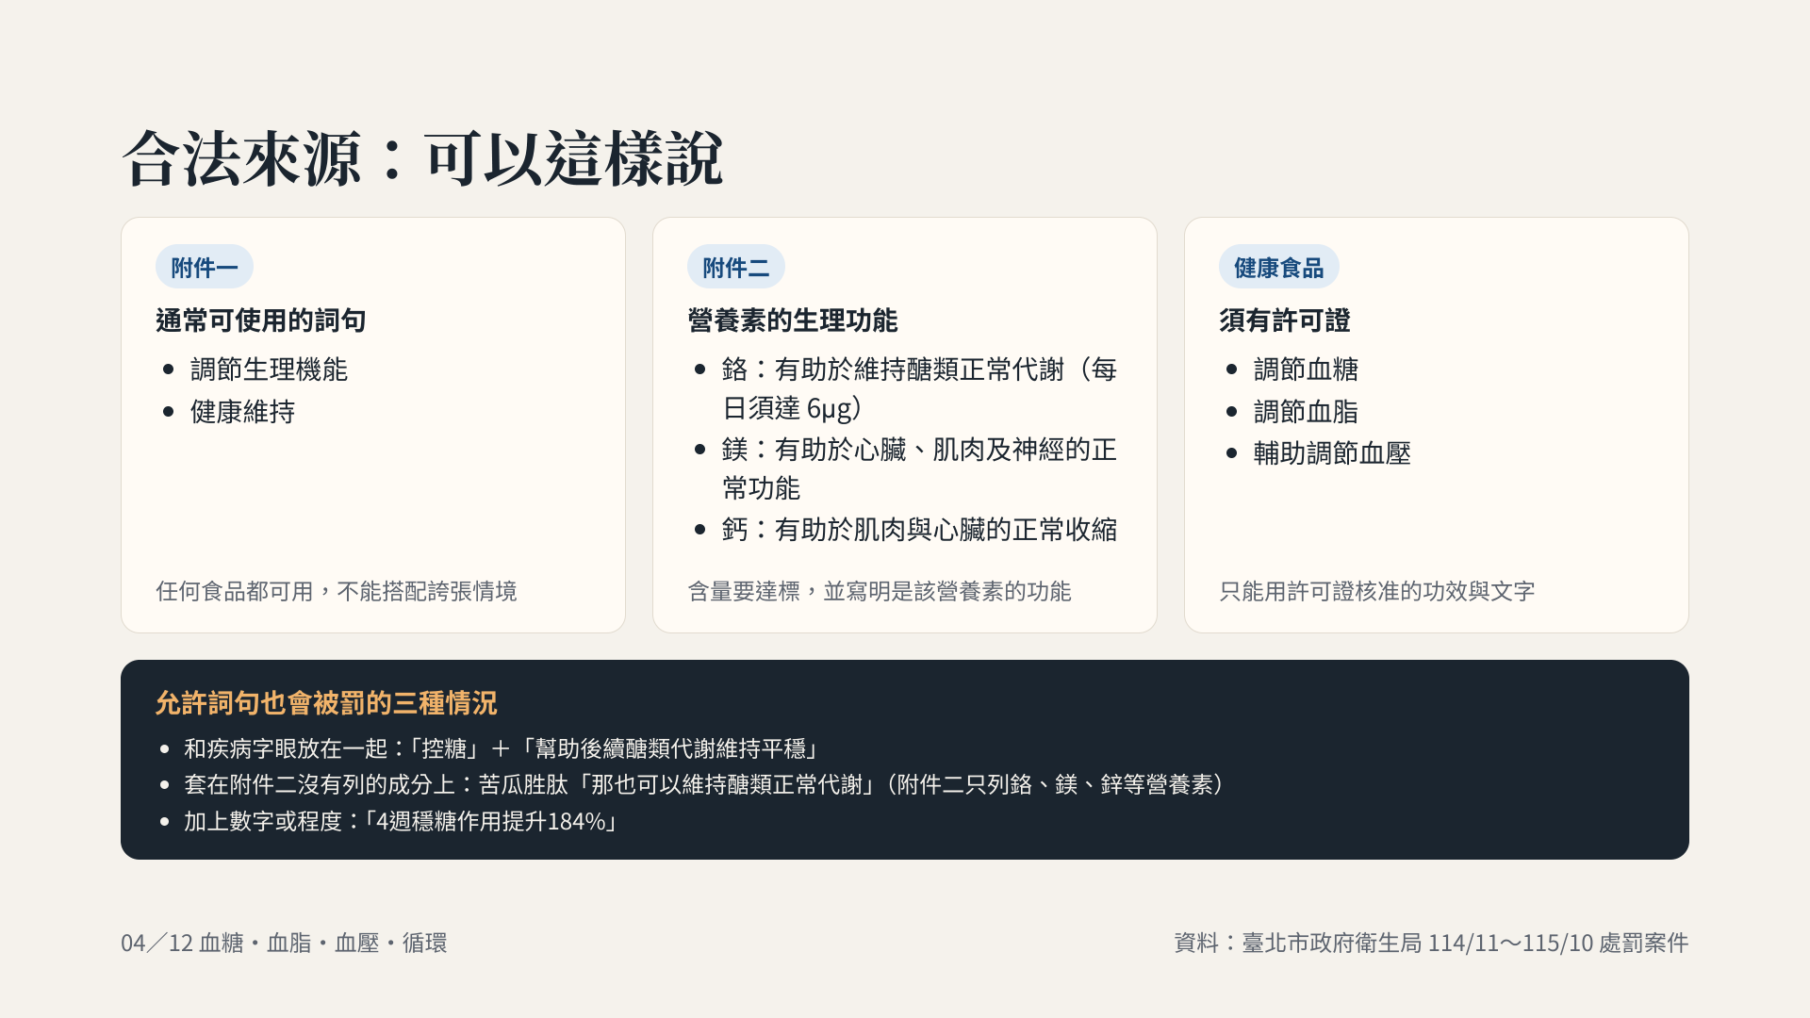
Notes:
附件二註一：營養素含量要符合「包裝食品營養宣稱應遵行事項」等規定才能寫生理功能；註二：鉻每日最低攝取量需達 6μg；註三：要寫明是該營養素的功能。刊登前可用 food-ad-checker.vercel.app 再檢查一次。

